Slide 1
정규화 [Regularization]

Slide 2
정규화 (Regularization)
로지스틱 분석에서 최고의 성능을 낼 수 있도록
회귀 방정식을 정규화 하는 방법
정규화 (Regularization): 일정 규칙에 따라 데이터를 변형하여 이용하기 쉽게 하는 것

Slide 3
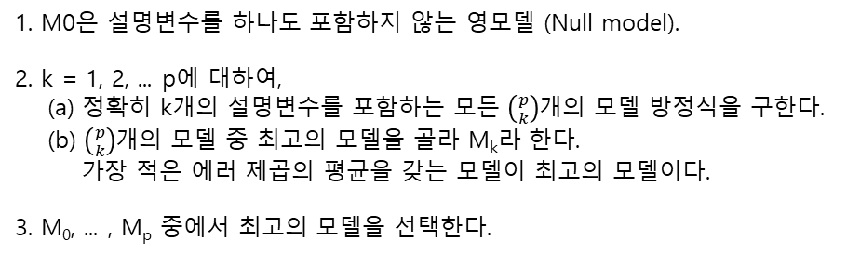
정규화 (Regularization)
최상의 부분집합 선택
최상의 부분집합 선택법은, 가진 변수에서 가능한 모든 조합의 로지스틱 회귀 방정식을 구성하는 법
1. Μ0은 설명변수를 하나도 포함하지 않는 영모델 (Null model).
2. k = 1, 2, ... p에 대하여,
(a) 정확히 k개의 설명변수를 포함하는 모든 $\left({p \atop k}\right)$개의 모델 방정식을 구한다.
(b) $\left({p \atop k}\right)$개의 모델 중 최고의 모델을 골라 M_{k}라 한다.
가장 적은 에러 제곱의 평균을 갖는 모델이 최고의 모델이다.
3. M₀, ... , M_{p} 중에서 최고의 모델을 선택한다.

Slide 4
정규화 (Regularization)
점진 단계적 선택
점진 단계적 선택은 최상의 부분집합 선택에 대한 계산적으로 효율적인 대안
1. Μ0은 설명변수를 하나도 포함하지 않는 영모델 (Null model).
2. k = 0, 1, 2, ... p-1에 대하여,
(a) M_{k}에 하나의 설명변수를 추가한 모든 p-k개의 모델 방정식을 구한다.
(b) p-k개의 모델 중 최고의 모델을 골라 M_{k}라 한다.
가장 적은 에러 제곱의 평균을 갖는 모델이 최고의 모델이다.
3. M0, ... , Mp 중에서 최고의 모델을 선택한다.

Slide 5
정규화 (Regularization)
후진 단계적 선택
후진 단계적 선택은 최상의 부분집합 선택에 대한 계산적으로 효율적인 대안
Μ0은 설명변수를 하나도 포함하지 않는 영모델 (Null model).
2. k = p, p-1, p-2.... 1에 대하여,
(a) k-1개의 설명 변수에 대하여 M_{k}에서 하나의 설명변수를 제외한 모든 k개의 모델을 고려한다.
(b) k개의 모델 중 최고의 모델을 골라 M_{k-1}라 한다.
가장 적은 에러 제곱의 평균을 갖는 모델이 최고의 모델이다.
3. M₀, ... , M_{p} 중에서 최고의 모델을 선택한다.

Slide 6
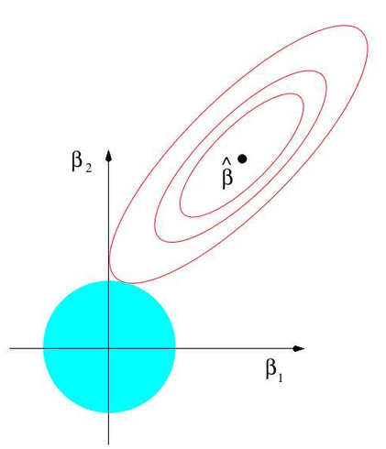




정규화 (Regularization)
Ridge 회귀 모형
Ridge 회귀 모형에서는 가중치들의 제곱합(squared sum of weights)을 최소화하는 것을 추가적인 제약 조건으로 한다.
기존의 최소 제곱 적합 공식
β² 패널티를 부여한 Ridge regression
+
를 최소화 하는 방식
선정한 λ값을 기반으로 변수의 coefficient에 패널티를 부여하여, 각 변수의 coefficient에 대해서 정규화

Slide 7
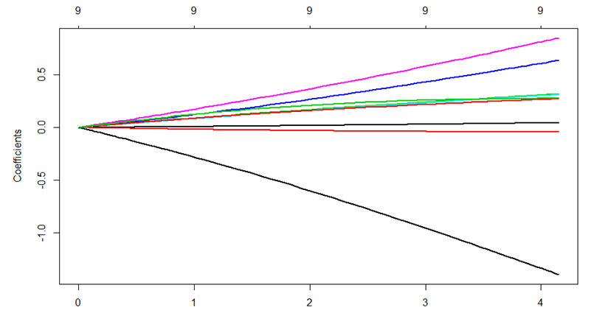
정규화 (Regularization)
Lasso 회귀 모형
L2 Regularization
선정한 λ값을 기반으로 변수의 coefficient에 패널티를 부여하여, 각 변수의 coefficient가 변하는 그래프

Slide 8
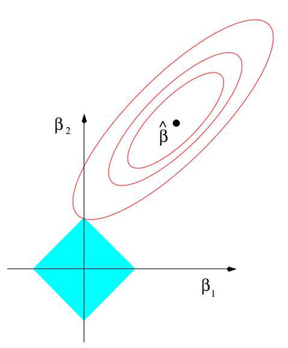

정규화 (Regularization)
Lasso 회귀 모형
Ridge 회귀 모형에서는 가중치들의 제곱합(squared sum of weights)을 최소화하는 것을 추가적인 제약 조건으로 한다.
기존의 최소 제곱 적합 공식
|β| 패널티를 부여한 Ridge regression
+
선정한 λ값을 기반으로 변수의 coefficient에 패널티를 부여하여, 각 변수의 coefficient에 대해서 정규화
# Lasso의 패널티는 |β| 를 부여하기 때문에, 변수의 coefficient를 0까지 감소시킨다.

Slide 9
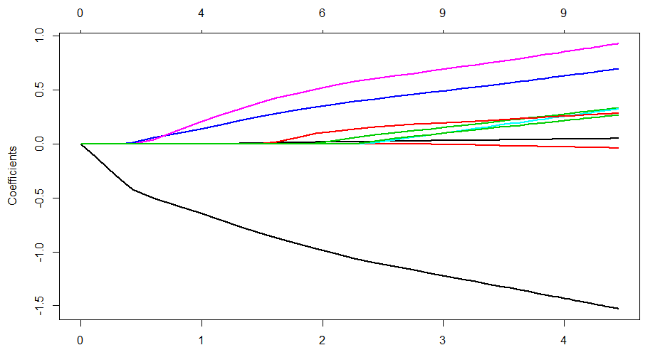
정규화 (Regularization)
Ridge 회귀 모형
L1 Regularization
선정한 λ값을 기반으로 변수의 coefficient에 패널티를 부여하여, 각 변수의 coefficient가 변하는 그래프

Slide 10
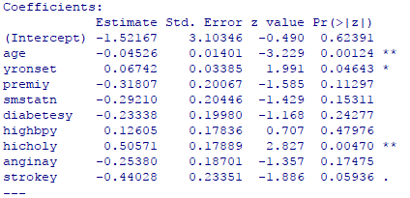
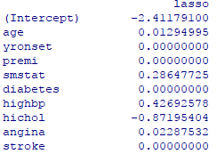
정규화 (Regularization)
Ridge 회귀 모형
Lasso L1 regularization에 의해 coefficient가 0이 되어버린 변수.
이를 변수의 선택 ‘Feature selection’ 이라고도 함.

